Slide 1
시나리오에 따른 공정 시뮬레이션
1조 – 안형석, 박민준, 오영택, 김건호

Slide 2
프로젝트 개요
설비를 사용해 공정을 진행 할 경우, 어떠한 결과를 얻을 수 있는지 사전에 시뮬레이션 해본다.
3가지 사전에 정해진 시나리오에 대한 공정을 시뮬레이션 해본다.
임의의 성능을 가진 설비를 통해 공정을 수행 할 경우, 기대 되는 제품의 생산량 및 설비의 가동률을 파악 할 수 잇다.

Slide 3
팀원 소개
안형석
팀장, 와이저를 활용한 디지털트윈 및 전반적인 조율
박민준
와이저를 활용한 디지털트윈
오영택
데이터베이스를 활용해 결과값 분석 및 시각화
김건호
유니티 를 활용한 시각화 담당. 회의록 작성

Slide 4
프로젝트 진행 달력

Slide 5
프로젝트 진행 달력

Slide 6
설계 - 안형석
시나리오 설계
상태천이도

Slide 7
시나리오 설계
공장의 예시를 3가지 시나리오로 나눠서 설계
시나리오 1에서 3으로 갈 수록 복잡도를 늘림

Slide 8
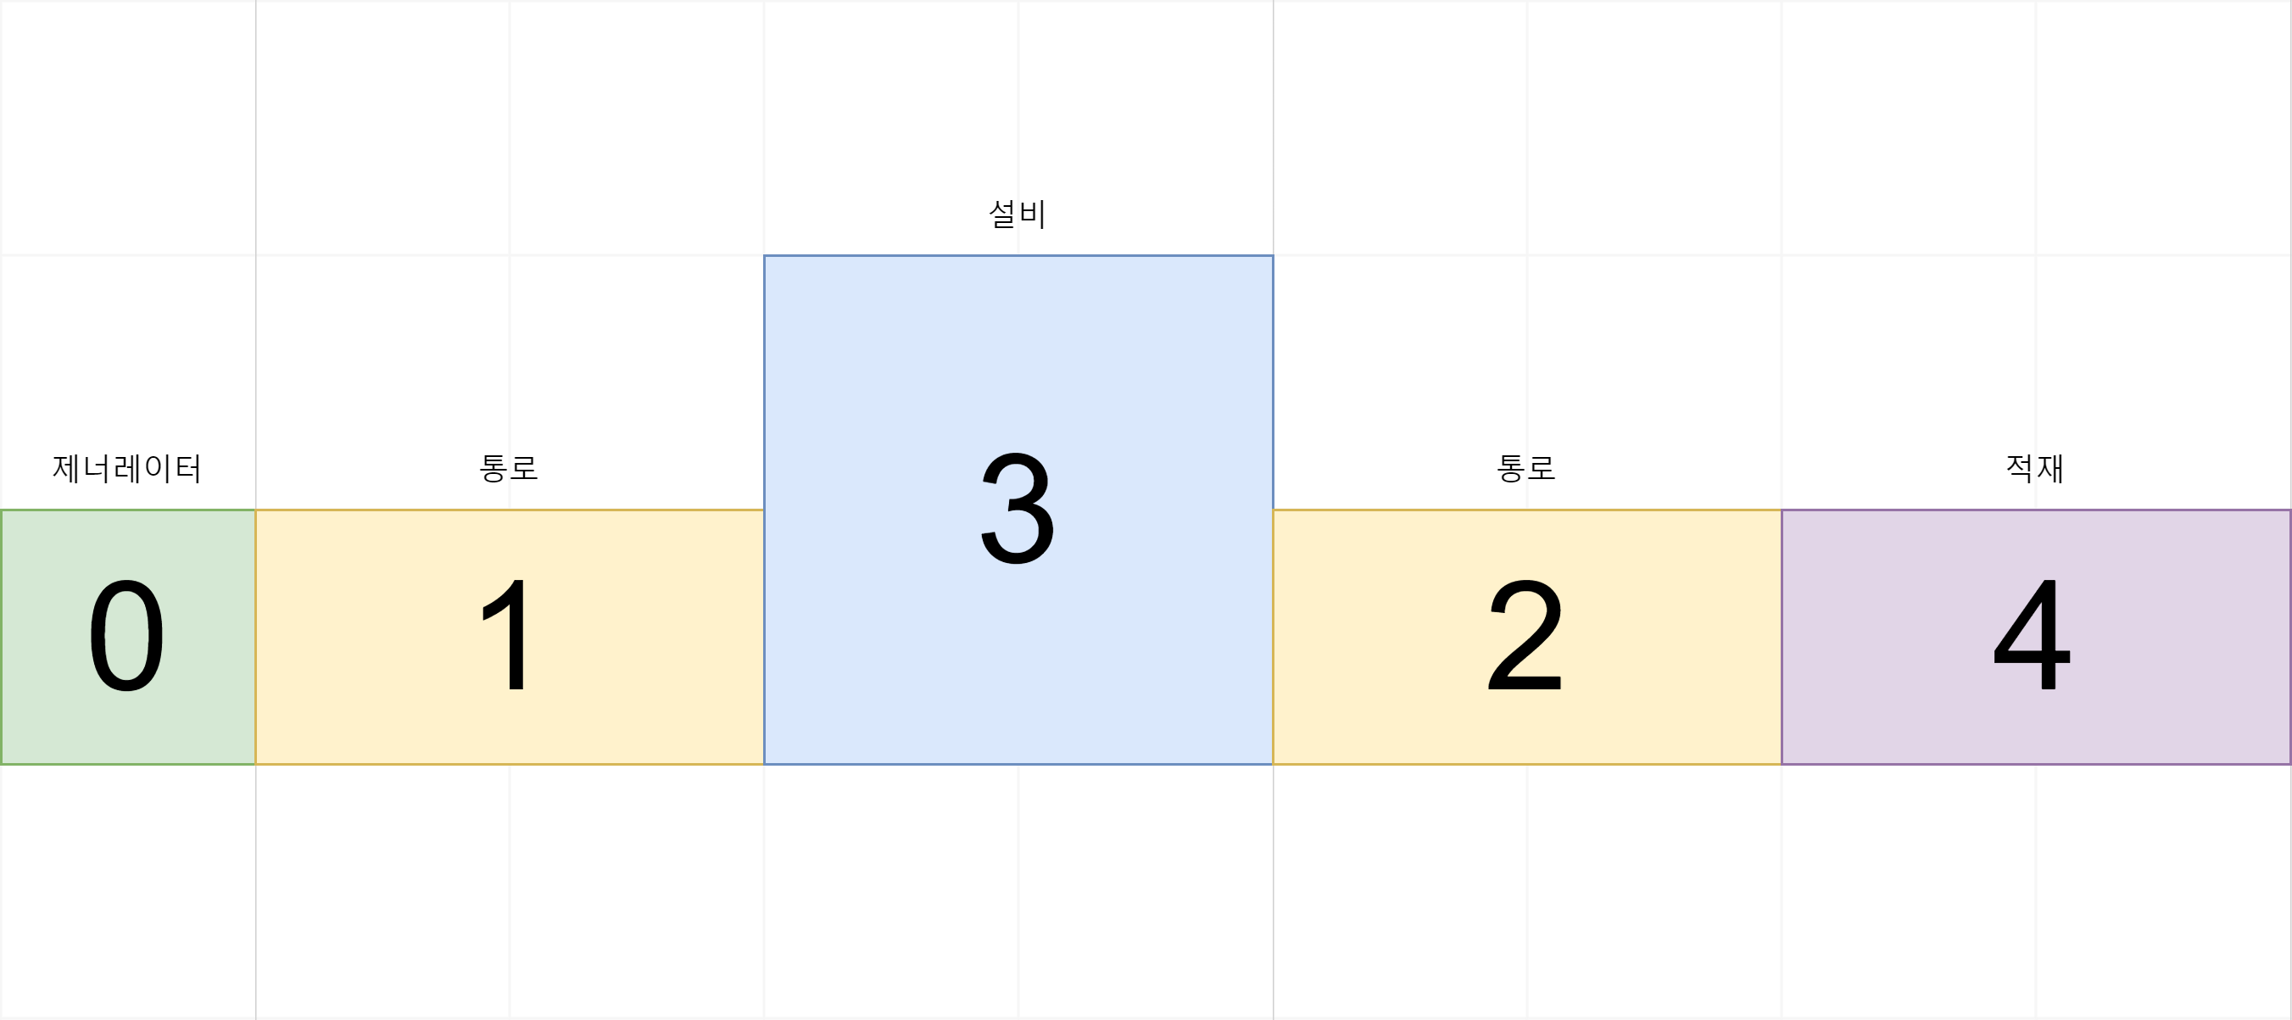
시나리오 설계
시나리오 1번

Slide 9
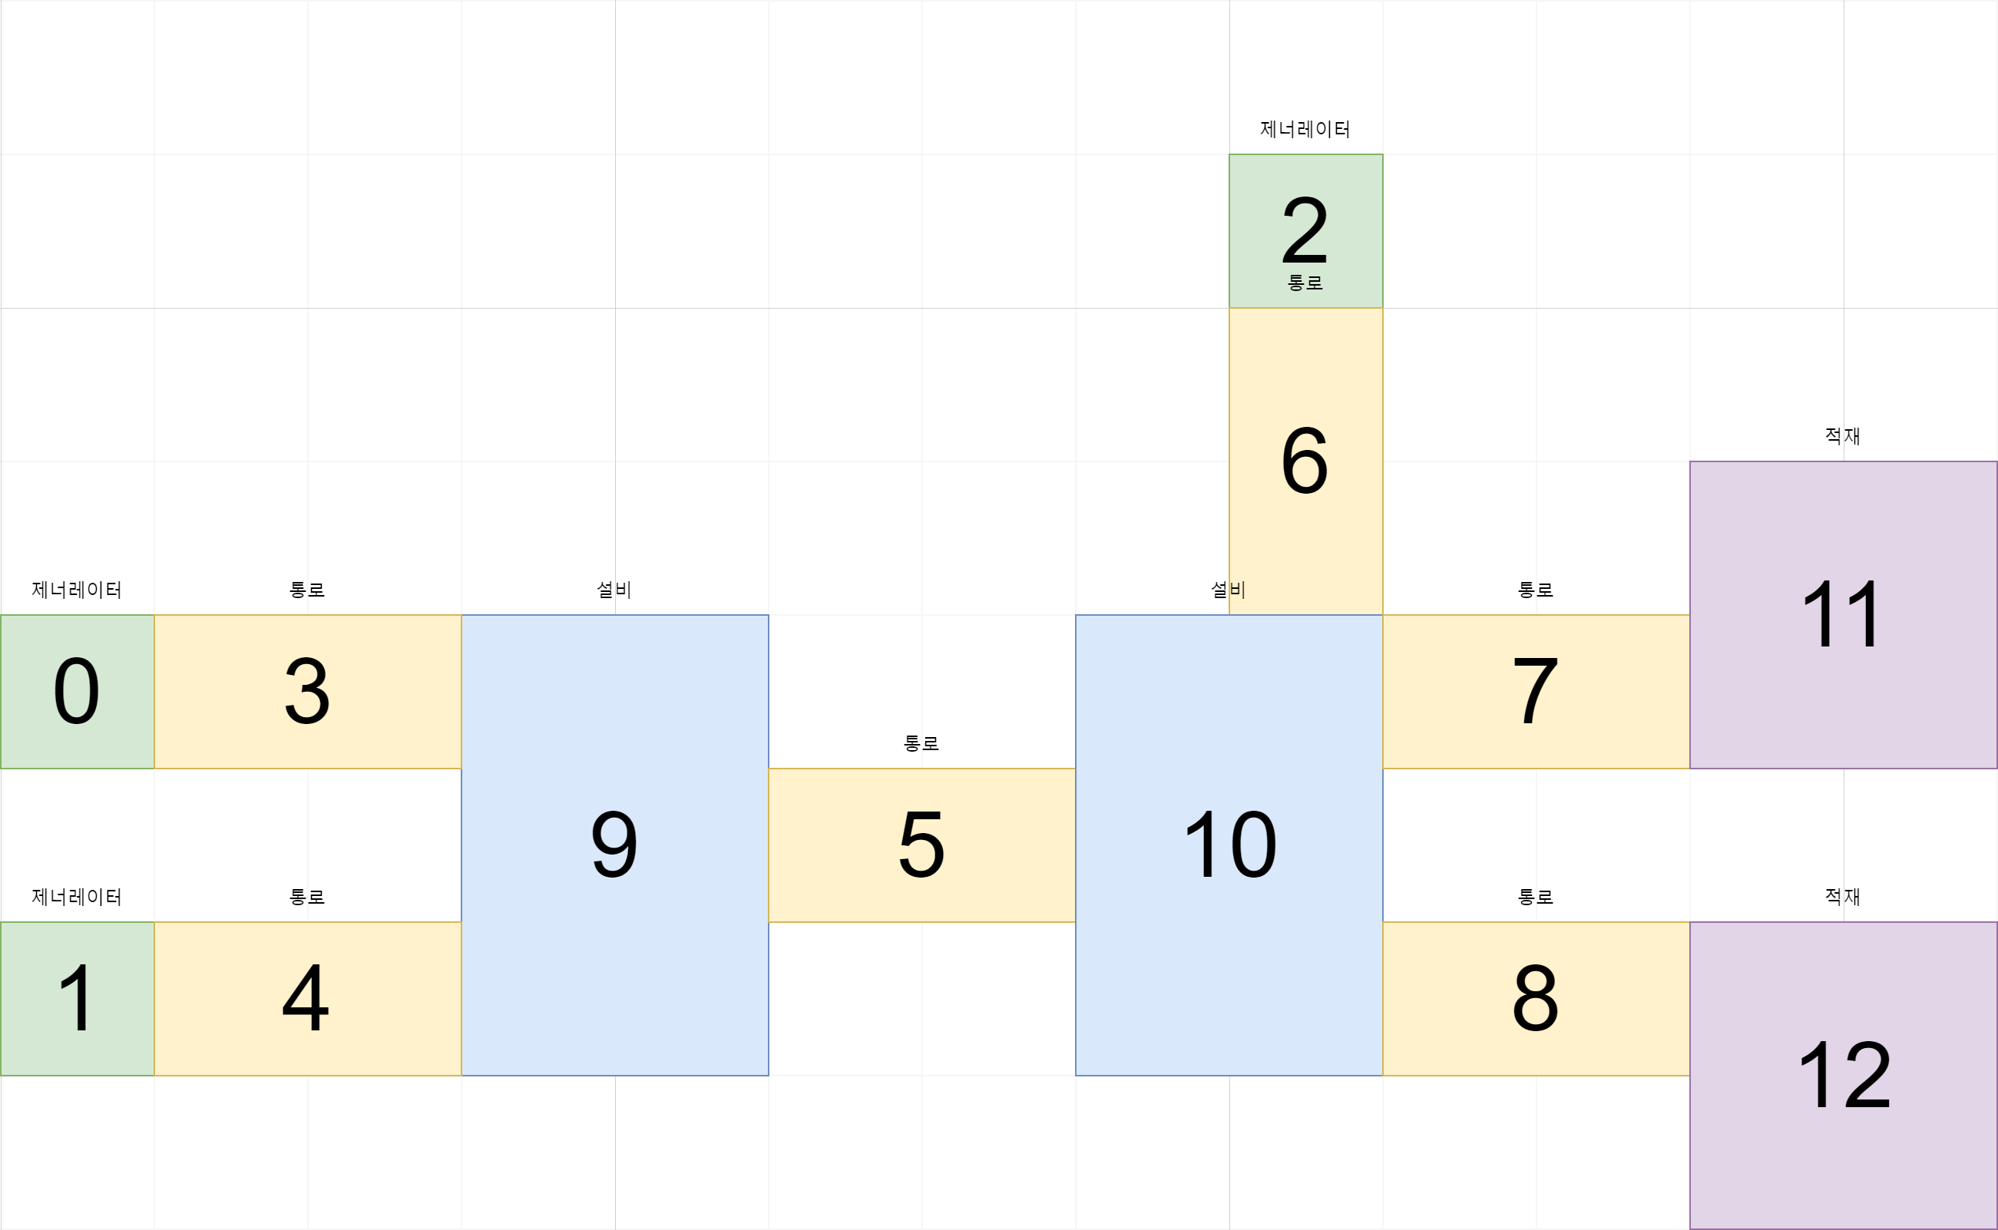
시나리오 설계
시나리오 2번

Slide 10
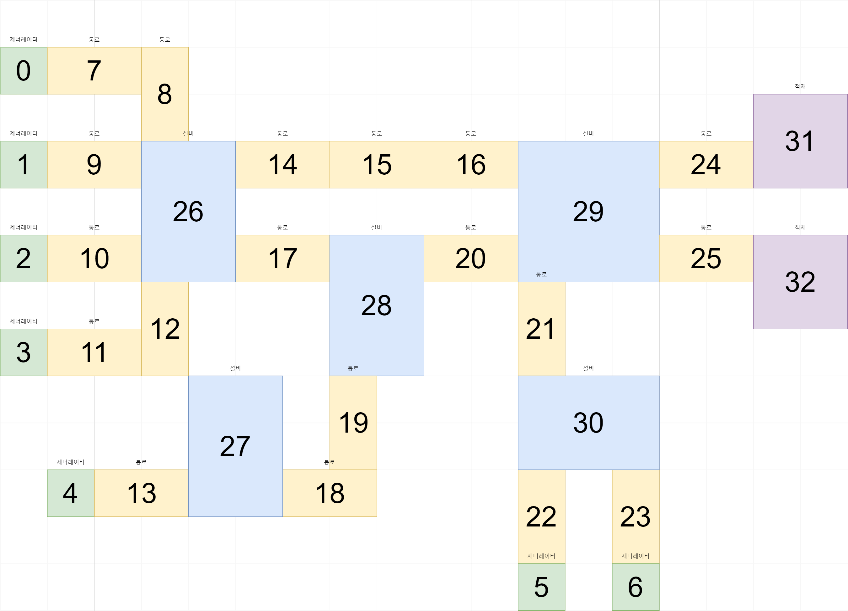
시나리오 설계
시나리오 3번

Slide 11
상태천이도
각 설비는 3개의 아토믹 모델로 결합된 커플모델
각 설비커플 모델을 연결하여 시나리오 제작

Slide 12
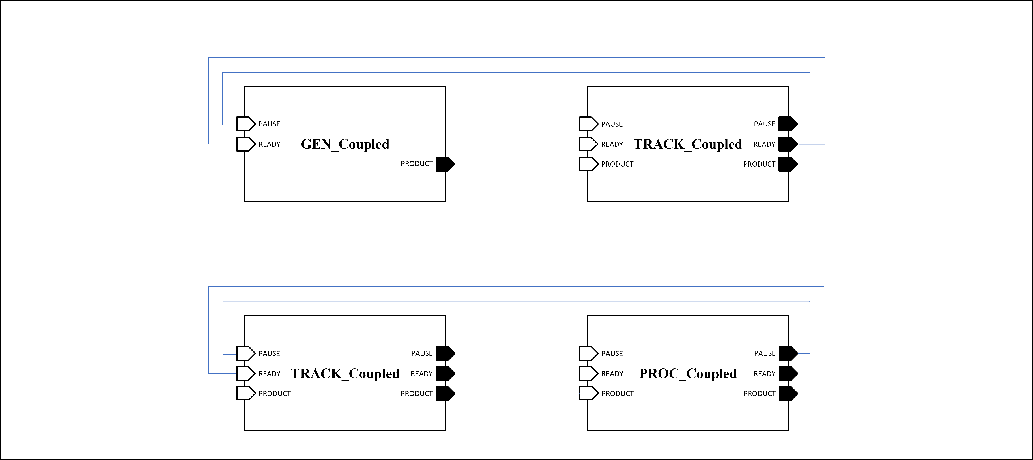
상태천이도
모델간 결합도

Slide 13
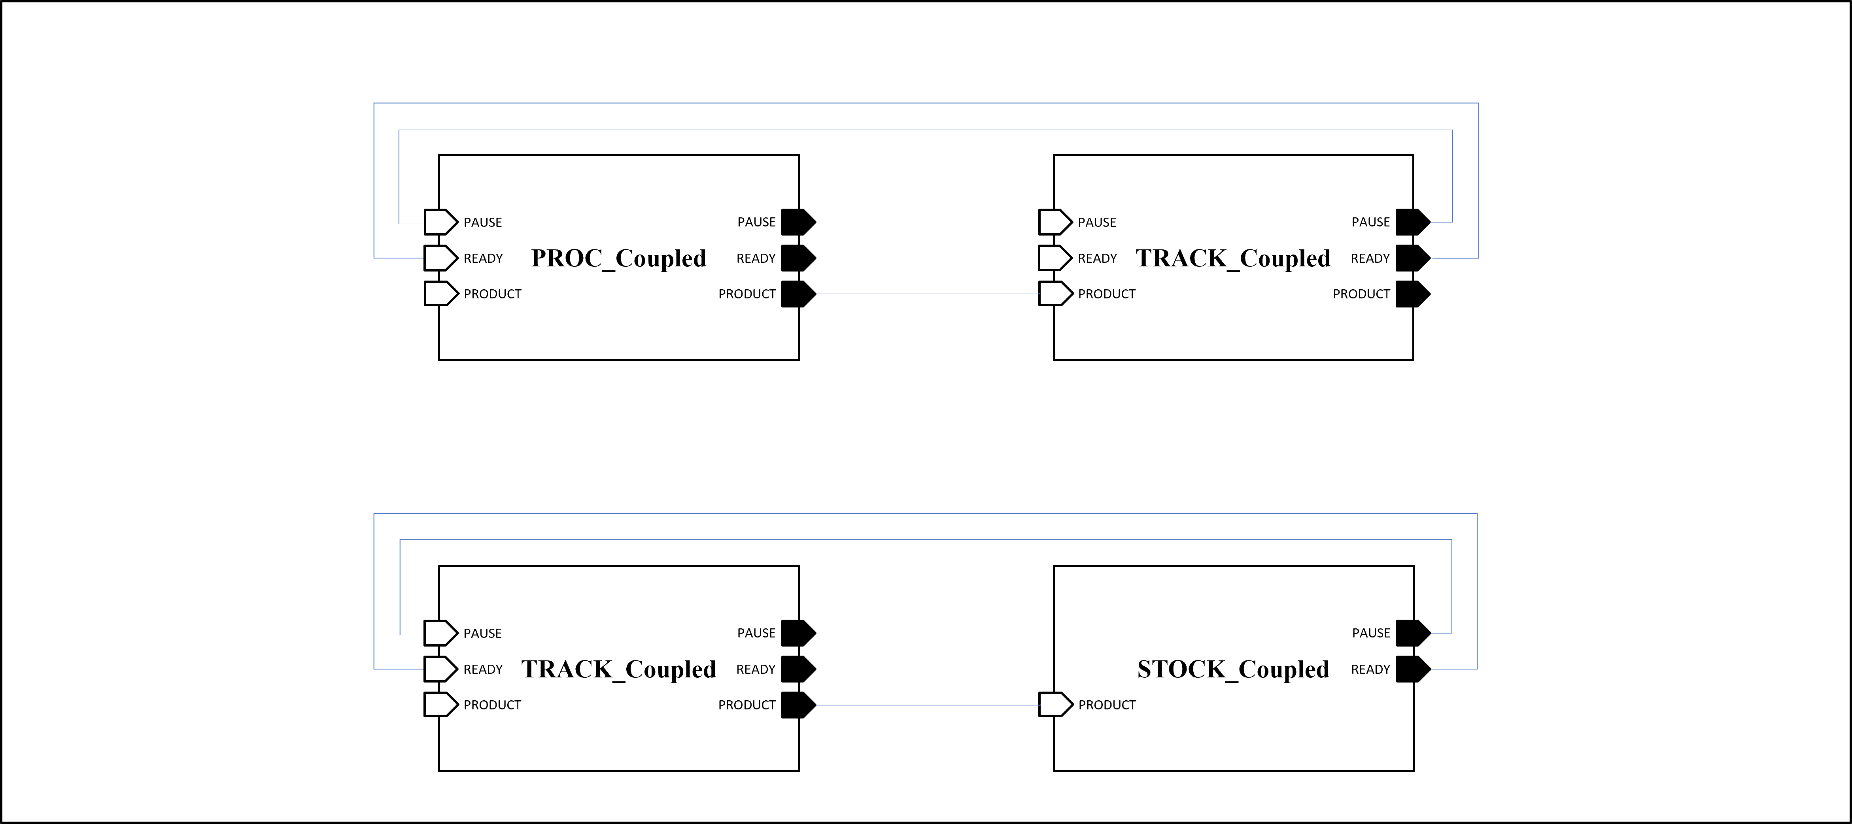
상태천이도
모델간 결합도

Slide 14
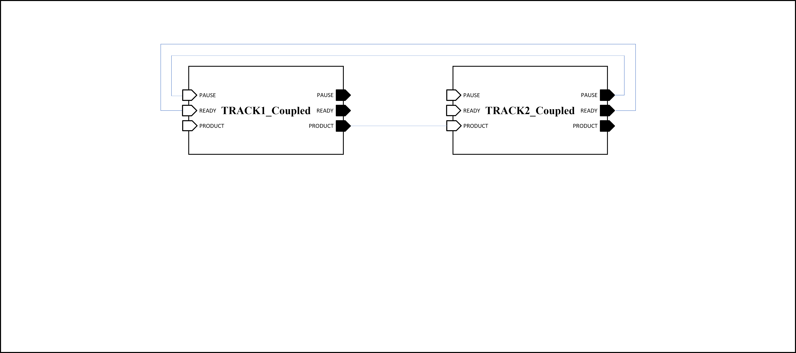
상태천이도
모델간 결합도

Slide 15
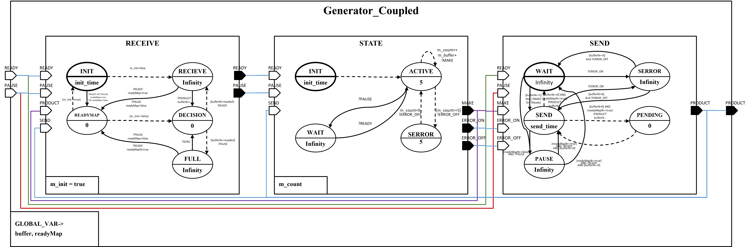
상태천이도
설비 커플 - 투입기

Slide 16
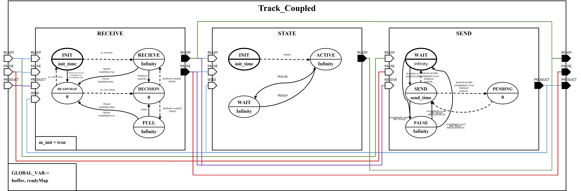
상태천이도
설비 커플 – 트랙

Slide 17
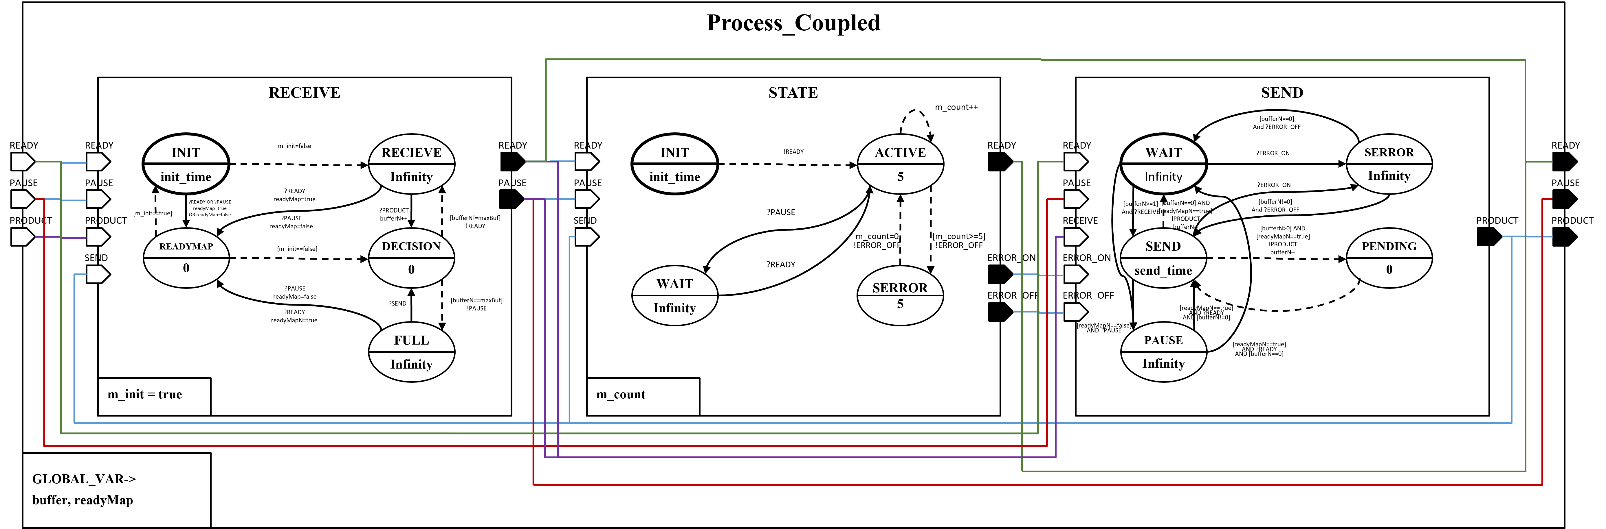
상태천이도
설비 커플 - 공정

Slide 18
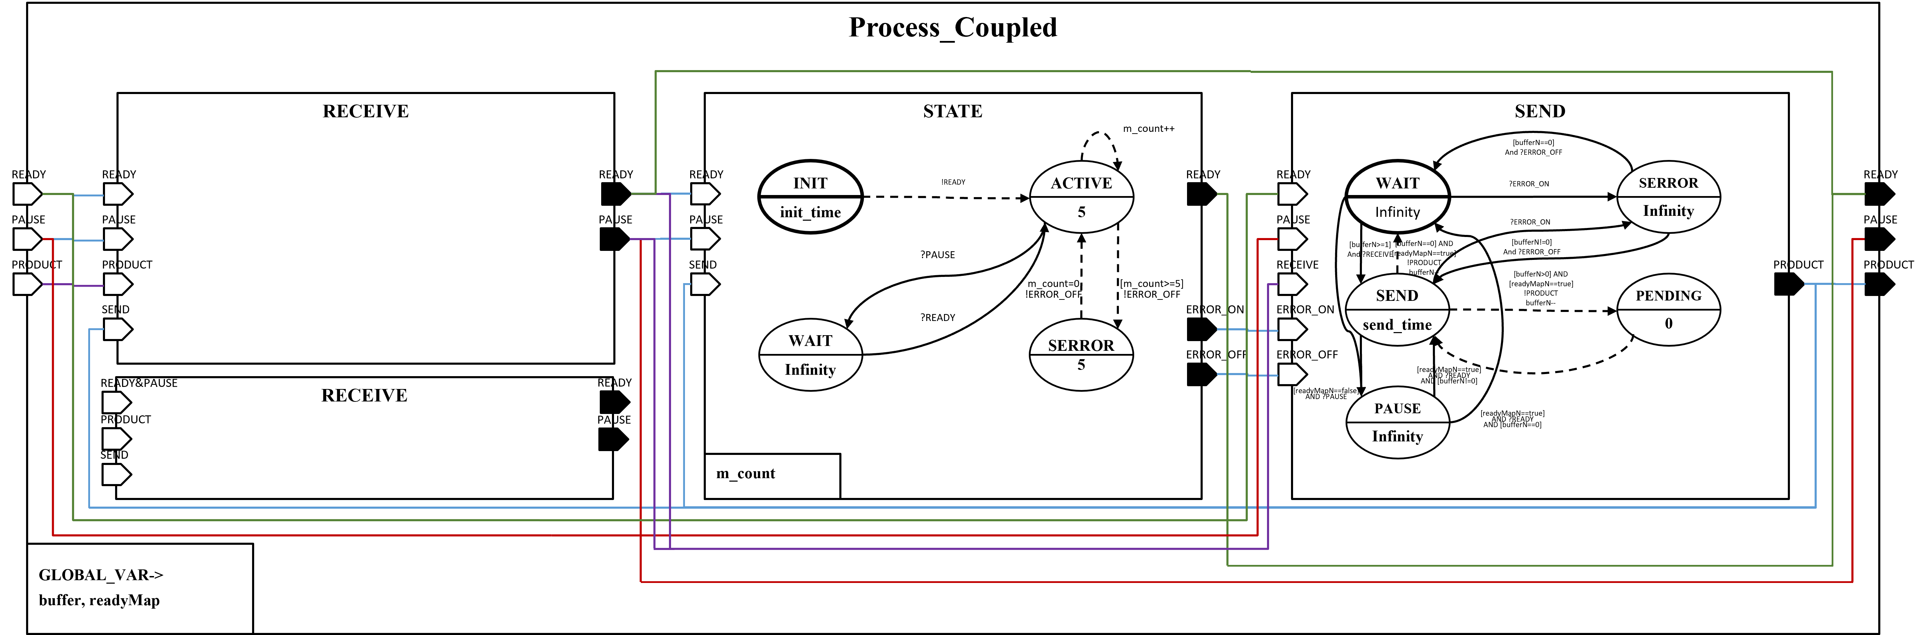
상태천이도
설비 커플 - 공정

Slide 19
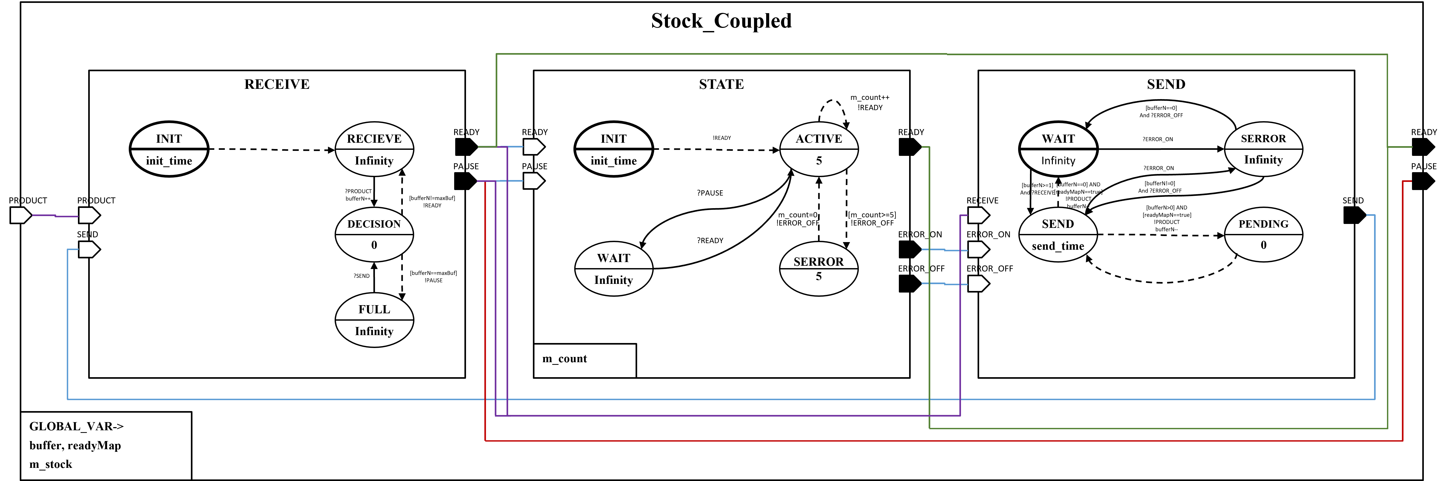
상태천이도
설비 커플 - 적재

Slide 20
코드 구현 - 박민준
결합 자동화
다음 설비가 받을수 있는지 결정? - ReadyMap
현재 설비에서 다음 설비 결정-m_whereTargetPk

Slide 21
결합 자동화
결합 모델을 시나리오별로 별도로 나누지 않아도 설비 현황을 나타내는object_list를 통해
설비 개수를 파악하고 설비 각각의 결합을 나타내는 데이터베이스인 obj_coup_list를 통해
자동으로 결합하도록 코드 구현

Slide 22
각 설비별 개수 가져오기
SQL과 연동해서 쿼리문으로 설비 개수를 끌어오는 과정
GLOBAL_VAR->pgconn->SendQuery("SELECT * FROM \"object_list" + std::to_string(GLOBAL_VAR->scenario_num) + "\" WHERE object_type='GEN’”);//SQL 쿼리를 이용 object_list에서 해당 설비 선택
int genCount = PQntuples(GLOBAL_VAR->pgconn->GetSQLResult());//선택된 튜플 개수가 해당 설비 개수
GLOBAL_VAR->m_genCount = genCount;//해당 설비 개수에 저장
예시 : genCount 끌어오기

Slide 23
설비 생성
설비를 SQL에서 가져온 해당 설비 개수만큼 설비 맵에 생성해서 넣고 해당 설비를 등록
for (int i = 0; i < genCount; i++) {
Std::pair<int, WCoupModel*> tmp_pair = std::make_pair(I, new Cpd_GEN(I, i));
Gen_cpd_map.insert(tmp_pair);//맵을 이용해서 여러 개의 설비를 넣는 과정
AddComponent(gen_cpd_map.at(i));//설비 등록
예시 : Generator 생성

Slide 24
모델 연결
쿼리문을 이용해 커플 현황 개수를 가져온 후 커플현황 개수만큼 모델을 연결함.
각각 제품을 보내는 모델과 받는 모델도 쿼리를 이용해 정보를 가져온 후
받는 모델이 여러 개일 경우인 경우에 포트번호에 대응하기 위해 subIdx를 추가하였다.
subIdx는 받는 모델의 맵 크기-1이며 0부터 받는 모델이 같은 커플정보가 추가될수록 1씩 증가된다.
GLOBAL_VAR->pgconn->SendQuery("SELECT p.send_object_id, send_obj.object_type, p.receive_object_id, receive_obj.object_type FROM \"obj_coup_list\”……….");//쿼리문으로 해당 커플현황 가져옴
tuplesCount = PQntuples(GLOBAL_VAR->pgconn->GetSQLResult());//해당 커플현황 개수 받아옴
for (int i = 0; i < tuplesCount; i++) {//커플현황 개수만큼 반복
GLOBAL_VAR->pgconn->SendQuery("SELECT p.send_object_id, send_obj.object_type, p.receive_object_id, receive_obj.object_type FROM \"obj_coup_list" + …………..");
sendNum = std::stoi(PQgetvalue(GLOBAL_VAR->pgconn->GetSQLResult(), i, 0));
sendType = PQgetvalue(GLOBAL_VAR->pgconn->GetSQLResult(), i, 1);
receiveNum = std::stoi(PQgetvalue(GLOBAL_VAR->pgconn->GetSQLResult(), i, 2));
receiveType = PQgetvalue(GLOBAL_VAR->pgconn->GetSQLResult(), i, 3);//쿼리문으로 보내는모델과 받는모델의 정보 가져옴
pushMap(receiveNum, sendNum);//받는모델과 보내는모델 커플정보 맵에 추가
subIdx = receiveNumMap.at(receiveNum).size() - 1;//Receive 여러개일시 포트정보 반영을 위한 subIdx. 0부터 시작
coups(subIdx, sendNum, sendType, receiveNum, receiveType);//coups에 각각 정보 등록

Slide 25
연결 자동화의 핵심!!! Coups
Subidx를 나타내는 num과 보내는 모델 pk인 outPk, 보내는 모델 타입인 outType, 받는 모델 pk인 inPk, 받는 모델 타입인 inType를 매개변수로 받음
매개변수에서 받은 정보를 통해 설비 맵에 있는 해당 pk 설비들을 자동 연결
void Cpd_Main::coups(int num, int outPk, std::string outType, int inPk, std::string inType) {
if (outType == "GEN" && inType == "TRACK")
coupGenTrack(gen_cpd_map.at(outPk), track_cpd_map.at(inPk));
if (outType == "TRACK" && inType == "PROC")
coupTrackProc(num, track_cpd_map.at(outPk), proc_cpd_map.at(inPk));
else if (outType == "PROC" && inType == "TRACK")
coupProcTrack(proc_cpd_map.at(outPk), track_cpd_map.at(inPk));
else if (outType == "TRACK" && inType == "STOCK")
coupTrackStock(track_cpd_map.at(outPk), stock_cpd_map.at(inPk));
else if (outType == "TRACK" && inType == "TRACK")
coupTrackTrack(track_cpd_map.at(outPk), track_cpd_map.at(inPk));
}

Slide 26
Coups 부속 연결 함수
Num(subidx)를 coups에서 매개변수로 받으면 보낼 포트번호 자동 지정 및 각각 해당 모델 자동 연결
void Cpd_Main::coupTrackProc(int num, WCoupModel* TRACK, WCoupModel* PROC) {
AddCoupling(PROC, (unsigned int)Cpd_PROC::OUT_PORT::PAUSE+num, TRACK, (unsigned int)Cpd_TRACK::IN_PORT::PAUSE);
AddCoupling(PROC, (unsigned int)Cpd_PROC::OUT_PORT::READY+num, TRACK, (unsigned int)Cpd_TRACK::IN_PORT::READY);
AddCoupling(TRACK, (unsigned int)Cpd_TRACK::OUT_PORT::PRODUCT, PROC, (unsigned int)Cpd_PROC::IN_PORT::PRODUCT+num);
}
예시 : TRACK과 PROC의 연결

Slide 27
다음 설비가 받을수 있는지 결정? - ReadyMap
한 공정 설비에서 2개 이상의 통로로 보낼 때 혹은 트랙 2개를 받는 설비로 물건을 보낼때 ReadyMap을 통해 제품을 보낼 수 있는지 파악하여 제품을 보내도록 구현

Slide 28
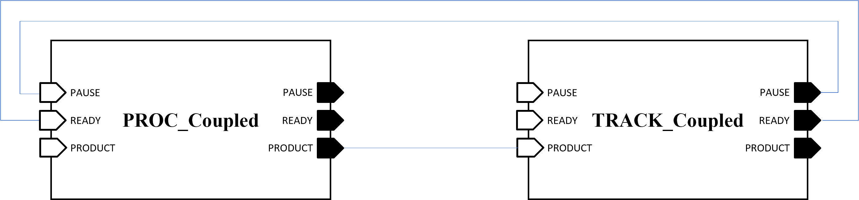
다음 설비가 받을수 있는지 결정? - ReadyMap
해당 모델의 다음 모델에서 제품을 받을 수 있을 경우 READY, 그렇지 않은 경우 PAUSE 신호를 보냄
예시 : PROC과 TRACK의 연결

Slide 29
다음 설비가 받을수 있는지 결정? - ReadyMap
READY신호가 들어오면 INIT시간 이후라면 TRUE, PAUSE신호가 들어오면 FALSE로 변경되는 원리
READY 신호
PAUSE 신호
READYMAP = TRUE
(단 INIT시간 이후)
READYMAP = FALSE

Slide 30
다음 설비가 받을수 있는지 결정? - ReadyMap
READY나 PAUSE 신호 들어옴
쿼리문을 통해 신호를 보낸 다음 설비 파악
다음설비 PK 맵에 TRUE/FALSE 저장
(다음설비 PK맵이 없다면 다음설비 PK맵을 만들어서 저장)
INIT시간 이후라면
INIT시간 이후인지 판단
다음설비 PK 맵에 FALSE 저장
(다음설비 PK맵이 없다면 다음설비 PK맵을 만들어서 저장)
INIT시간 이전이면

Slide 31
현재 설비에서 다음 설비 결정-m_whereTargetPk
제품을 보낼 수 있는 트랙이 2개 이상일 경우 ReadyMap 여부를 파악하여 한 트랙을 지정해서 제품을 보냄.
ReadyMap이 true인 트랙이 2개 이상일경우 가장 적게 보낸 트랙으로 보냄.
Receive::ExtTransFn에서 받을 트랙이 현재 트랙일 경우 제품을 받는걸로 구현

Slide 32
현재 설비에서 다음설비 결정 – M_WHERETARGETPK
제품을 내보낼 다음 설비 목록 SQL로 가져옴
제품을 내보낼 설비 PK 파악 후 해당 설비와 연결된 READYMAP이 TRUE인지 판단.
READYMAP이 TRUE인
설비가 하나라면
READYMAP이 TRUE인 설비로 제품을 내보냄
READYMAP이 TRUE인
설비가 두개 이상
가장 적게 보낸 설비로 제품을 내보냄
READYMAP이 TRUE인 설비들의 보낸 횟수 파악

Slide 33
DB - 오영택
데이터 흐름도
쿼리문
테이블
ERD

Slide 34
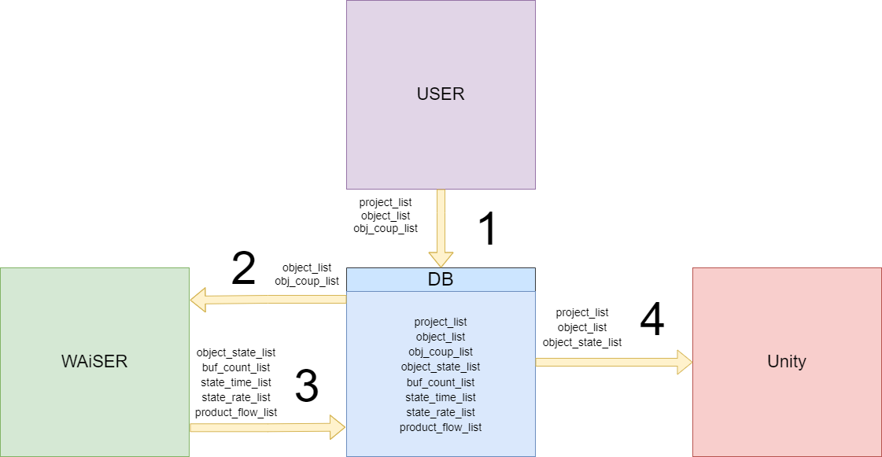
데이터 흐름도

Slide 35
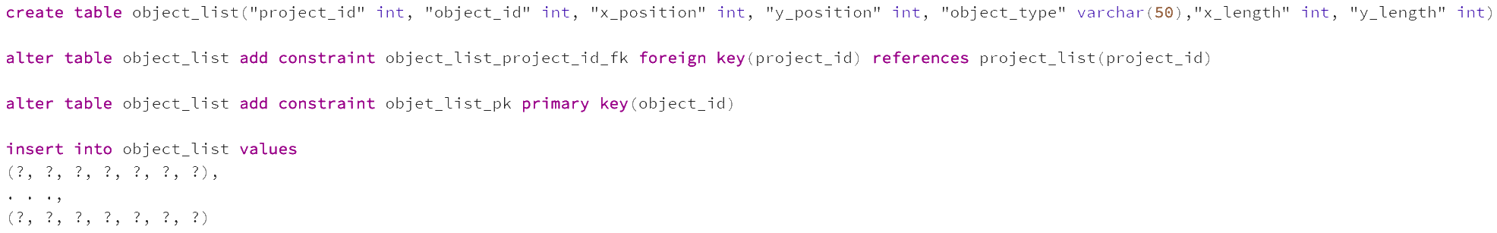
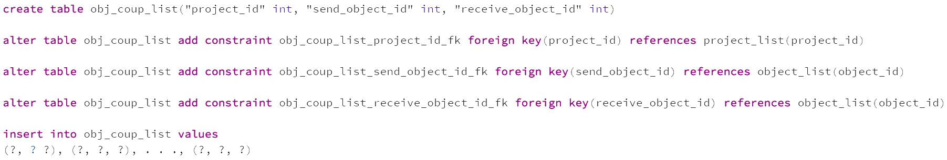
쿼리문
유저가 직접 입력
• project_list
• object_list
• obj_coup_list

Slide 36
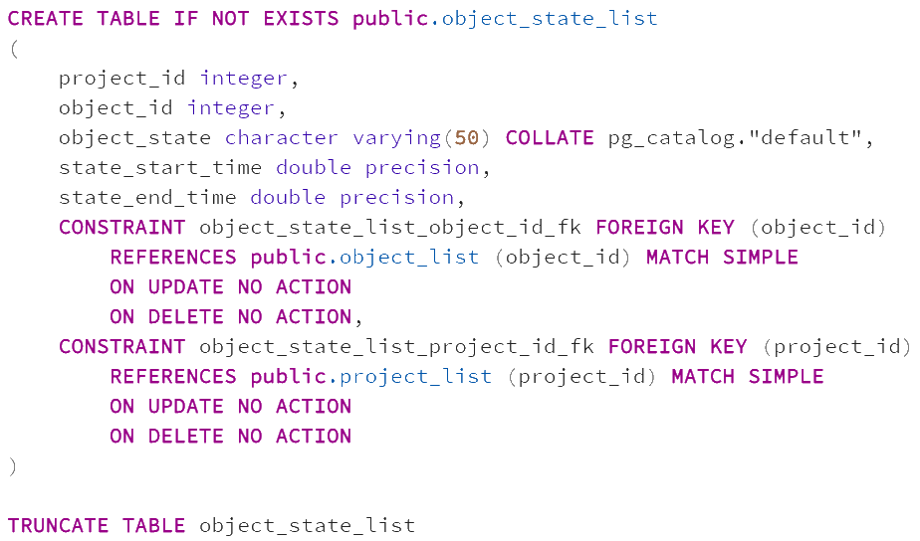
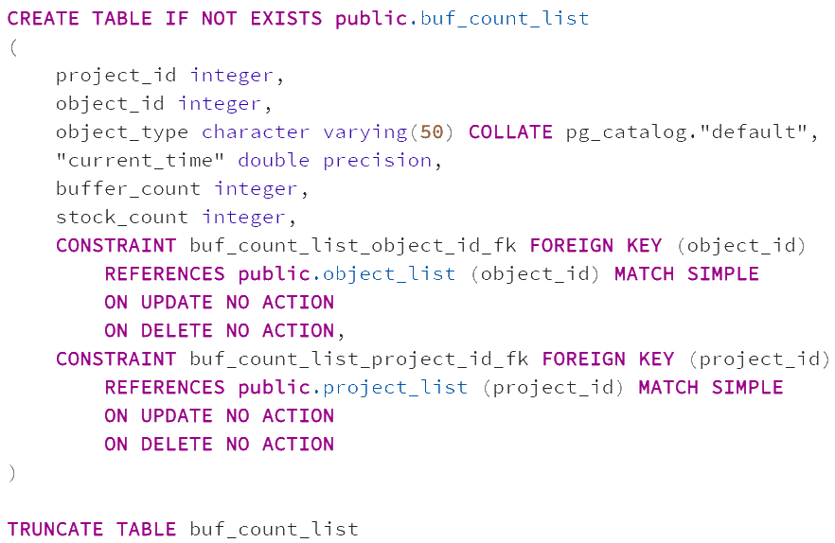
쿼리문
WAiSER 에서 입력
• object_state_list
• buf_count_list

Slide 37
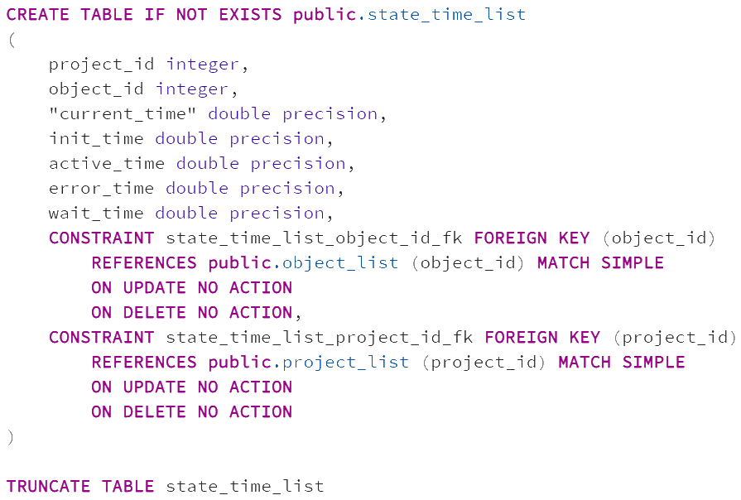
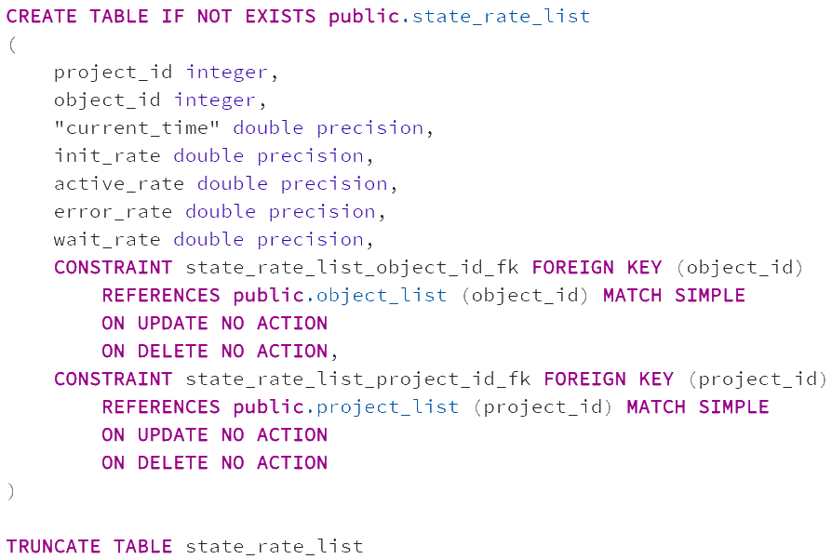
쿼리문
WAiSER 에서 입력
• state_time_list
• state_rate_list

Slide 38
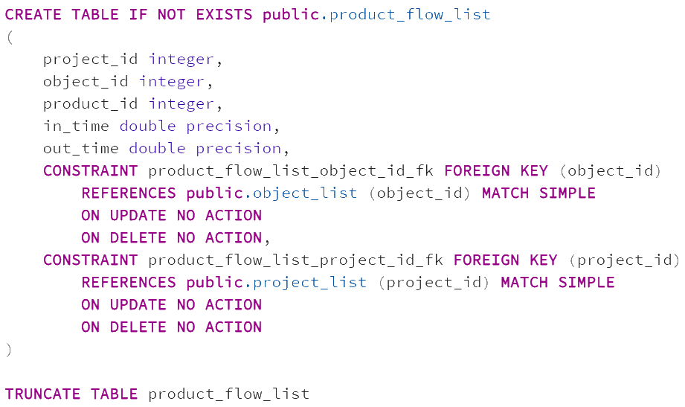
쿼리문
WAiSER 에서 입력
• product_flow_list

Slide 39
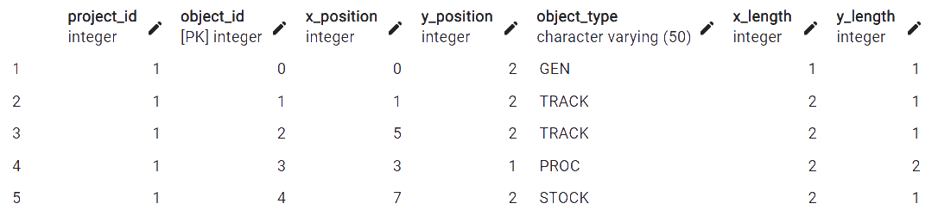
테이블
• project_list
project_id : 시나리오별 아이디
project_name : 시나리오별 프로젝트 이름
x, y : 타일의 x, y 값
sim_start_time : 시뮬레이션 시작 시간
sim_end_time : 시뮬레이션 끝나는 시간
• object_list
project_id : 시나리오별 아이디
object_id : 각 설비별 아이디
x_position, y_position : 설비의 가로, 세로 위치
object_type : 각 설비별 타입
x_length, y_length : 각 설비별 가로, 세로 길이

Slide 40
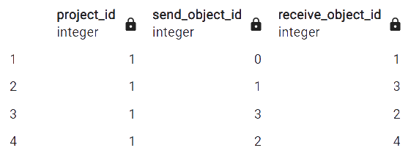
테이블
• obj_coup_list
project_id : 시나리오별 아이디
send_object_id : 출력 설비 아이디
receive_object_id : 입력 설비 아이디

Slide 41
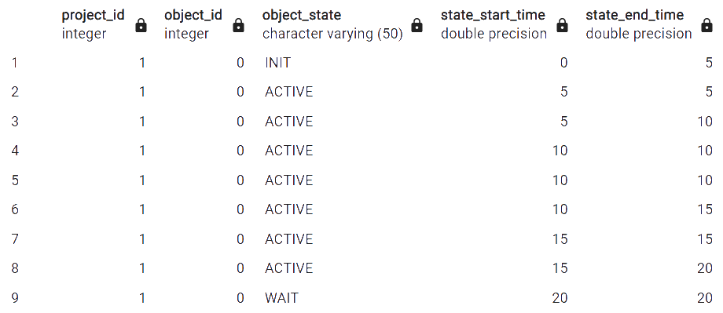
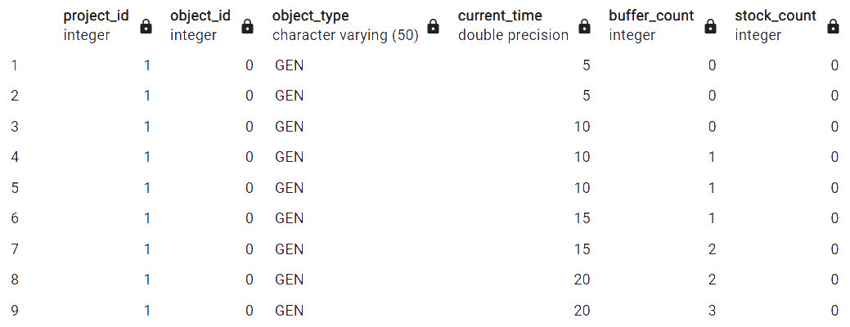
테이블
• object_state_list
• buf_count_list
project_id : 시나리오별 아이디
object_id : 각 설비별 아이디
object_state : 각 설비별 상태명
state_start_time : 설비의 상태별 시작 시간
state_end_time : 설비의 상태별 끝나는 시간
project_id : 시나리오별 아이디
object_id : 각 설비별 아이디
object_type : 각 설비별 타입
current_time : 현재 시간
buffer_count : buffer에 있는 물건의 개수
Stock_count : stock에 쌓인 물건의 개수

Slide 42
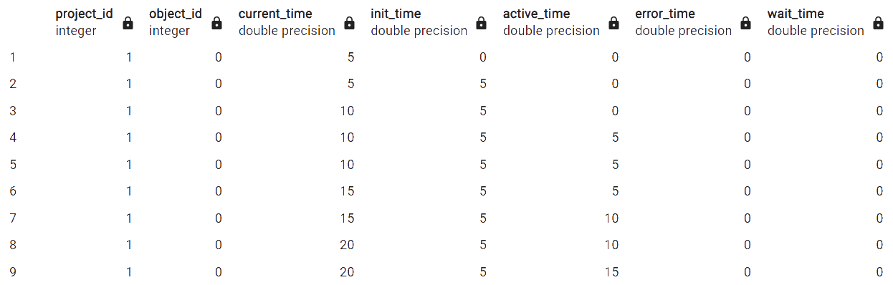
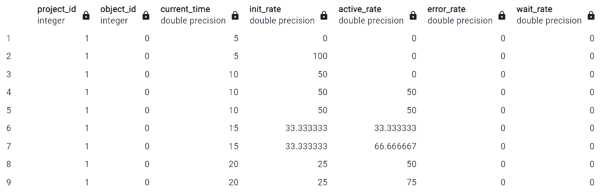
테이블
• state_time_list
• state_rate_list
project_id : 시나리오별 아이디
object_id : 각 설비별 아이디
current_time : 현재 시간
init_time : 설비의 초기화 시간
active_time : 작동 시간
error_time : 에러 시간
wait_time : 멈춘 시간
project_id : 시나리오별 아이디
object_id : 각 설비별 아이디
current_time : 현재 시간
init_rate : 설비의 초기화 비율
active_rate : 작동 비율
error_rate : 에러 비율
wait_rate : 멈춘 비율

Slide 43
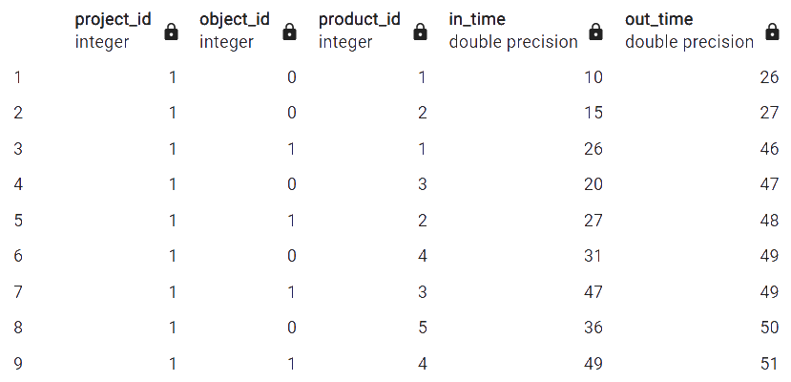
테이블
• product_flow_list
project_id : 시나리오별 아이디
object_id : 각 설비별 아이디
product_id: 물건의 아이디
in_time : 물건이 들어가는 시간
out_time : 물건이 나가는 시간

Slide 44
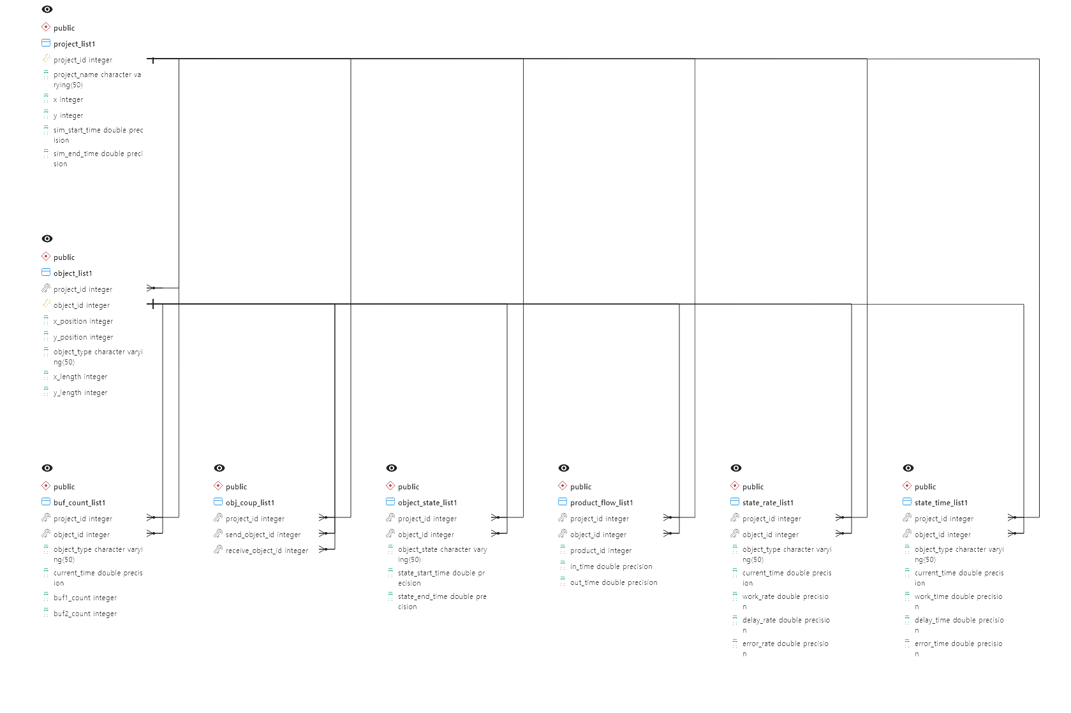
ERD

Slide 45
분야 - 이름
알아서 채우시오

Slide 46
시뮬레이션 결과
각 시나리오별 생산량
각 시나리오별 설비 상태 비율
각 시나리오별 버퍼 평균
각 시나리오별 설비 비율

Slide 47
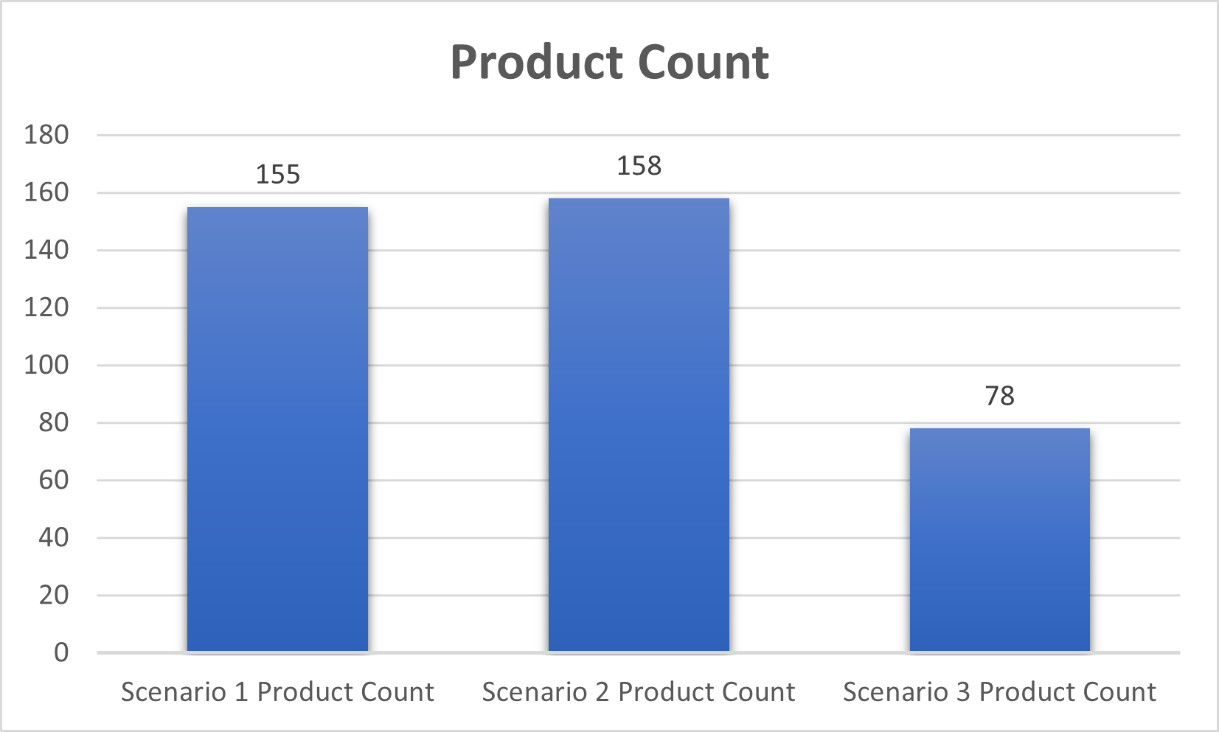
각 시나리오별 생산량

Slide 48
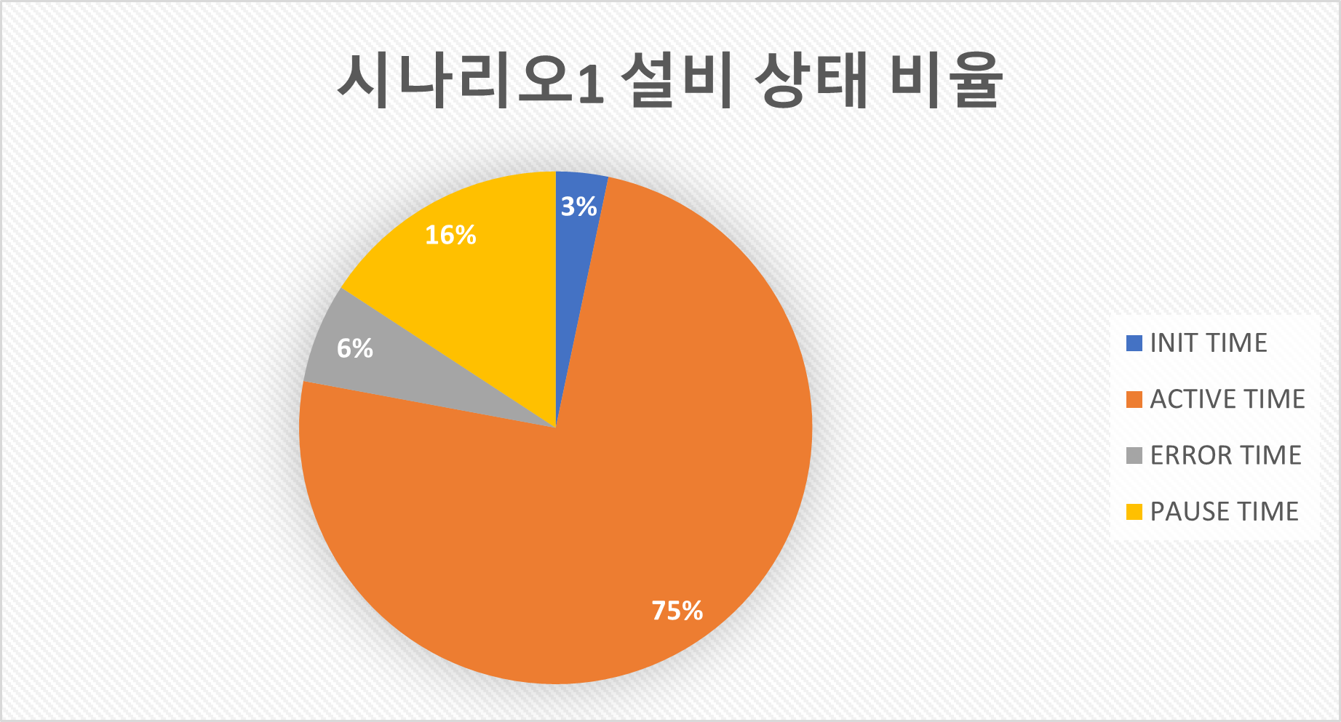
각 시나리오별 설비 상태 비율

Slide 49
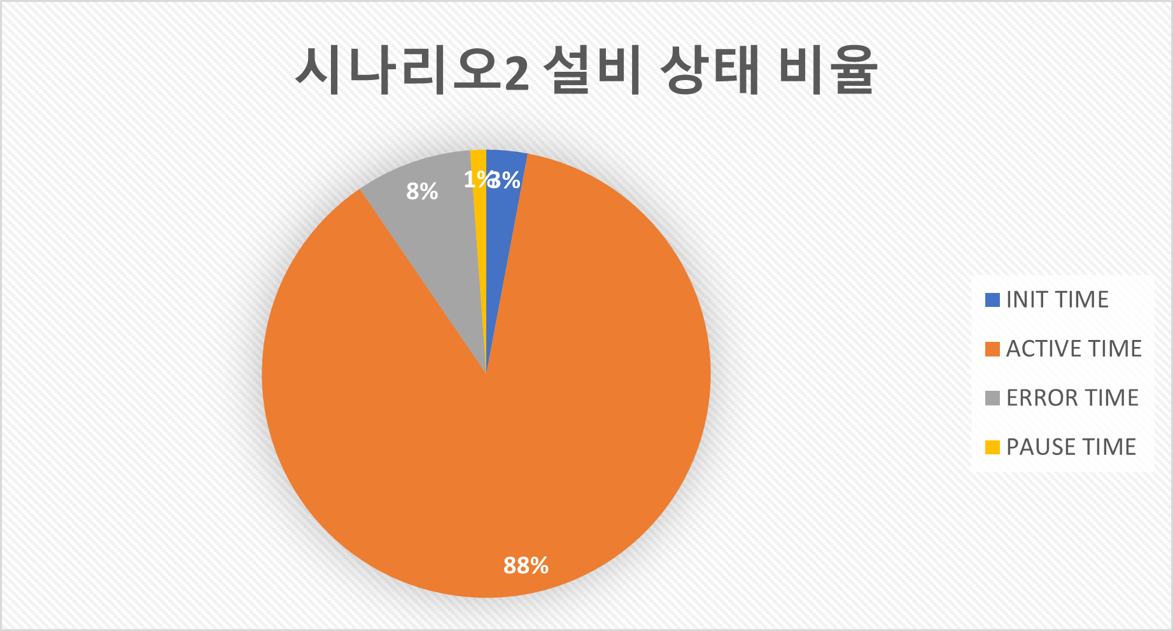
각 시나리오별 설비 상태 비율

Slide 50
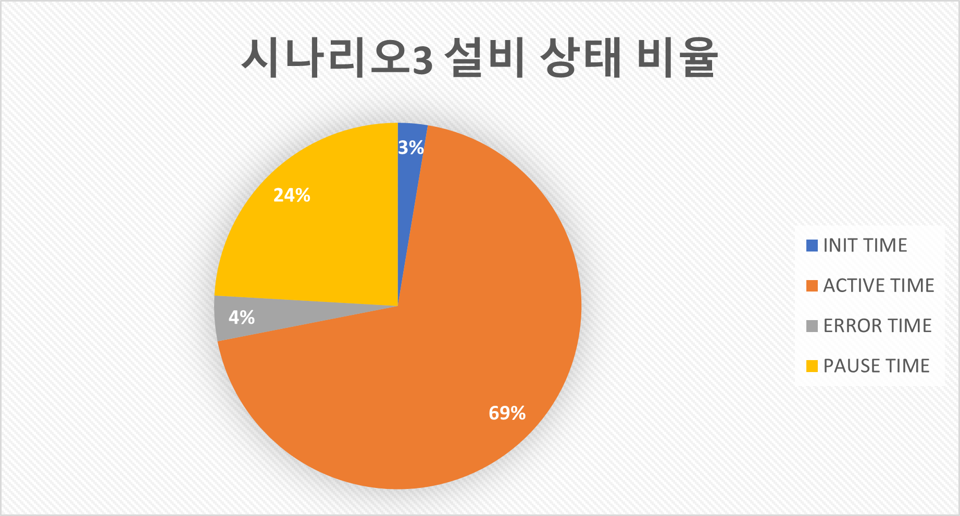
각 시나리오별 설비 상태 비율

Slide 51
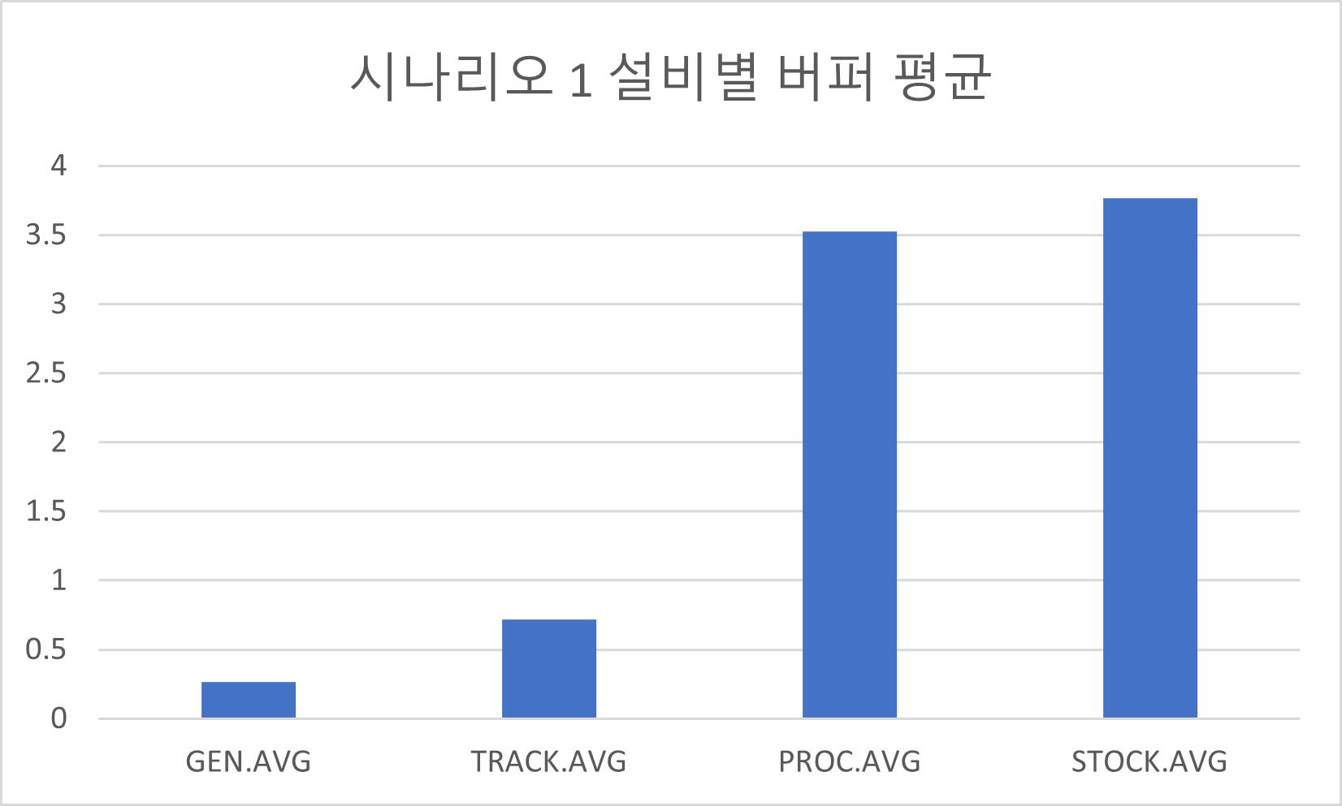
각 시나리오별 버퍼 평균

Slide 52
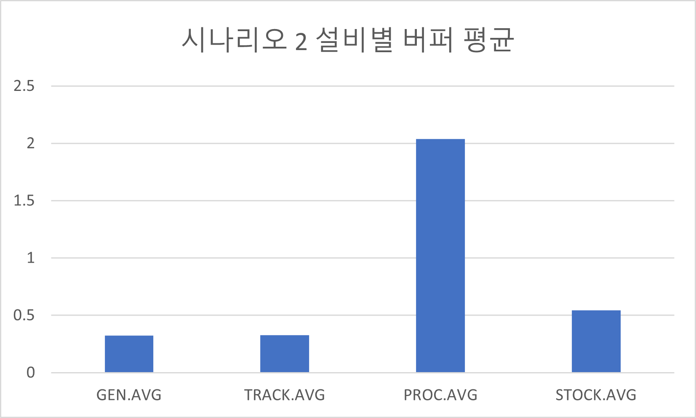
각 시나리오별 버퍼 평균

Slide 53
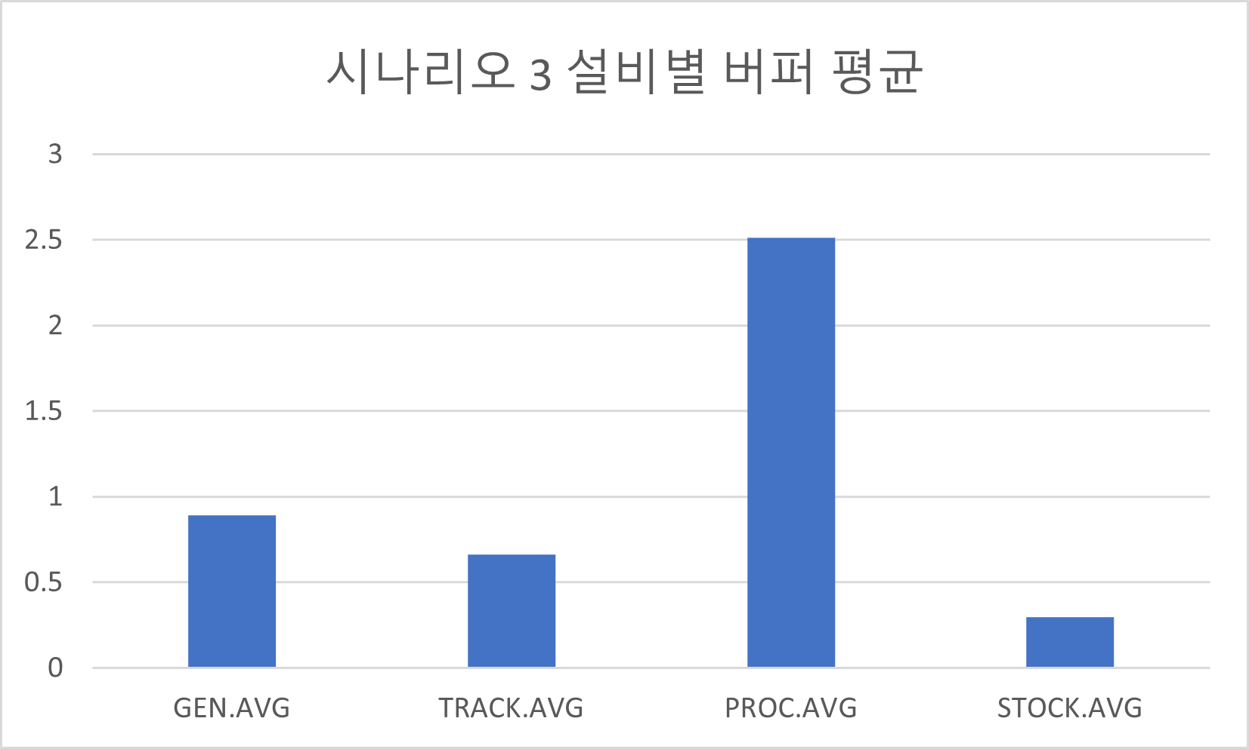
각 시나리오별 버퍼 평균

Slide 54
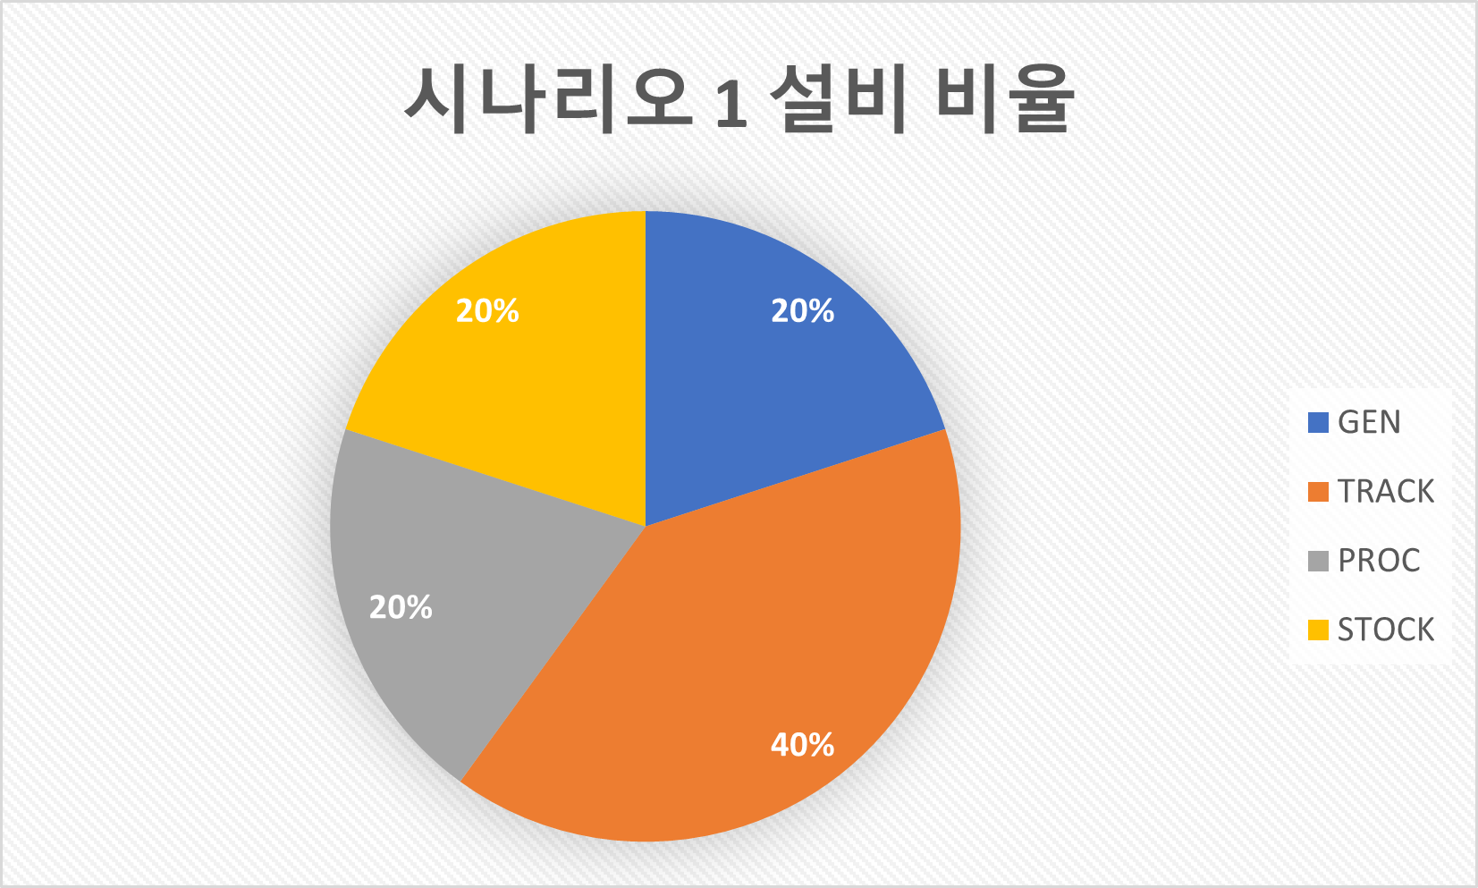
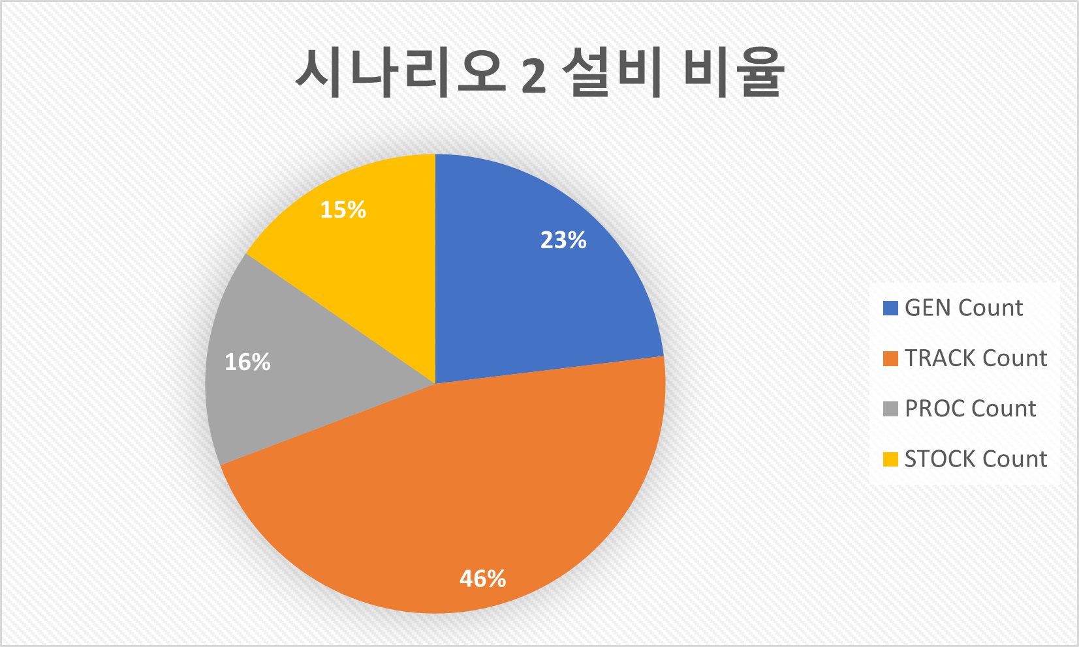
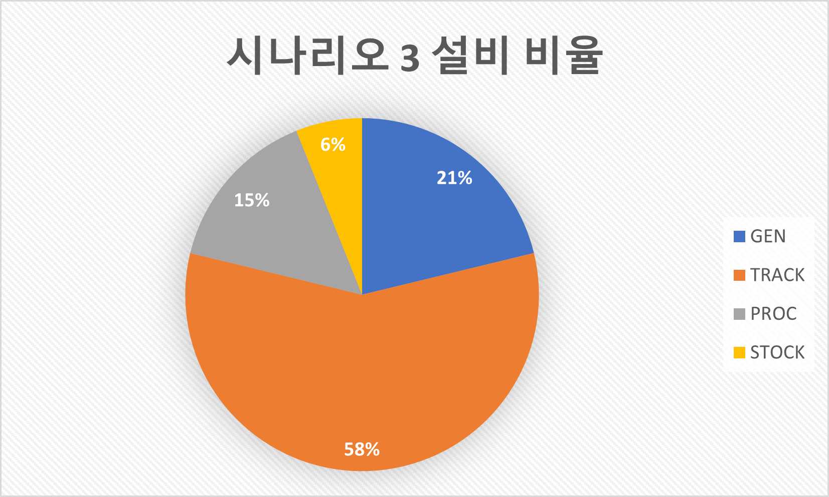
각 시나리오별 설비 비율

Slide 55
데이터 분석
데이터분석
시나리오 4

Slide 56
데이터분석
시나리오 1 통과량이 최고가 아닌 이유?
각 시나리오별 버퍼 평균을 보니 시나리오 1의 STOCK이 최고 지연됨
시나리오 1 STOCK이 최고 지연되는 이유?
STOCK이 가장 부하가 심한 설비인데 1개뿐
시나리오 1에 STOCK을 추가한다면?
시나리오 1에 STOCK을 추가한 시나리오 4 제작해서 실험

Slide 57
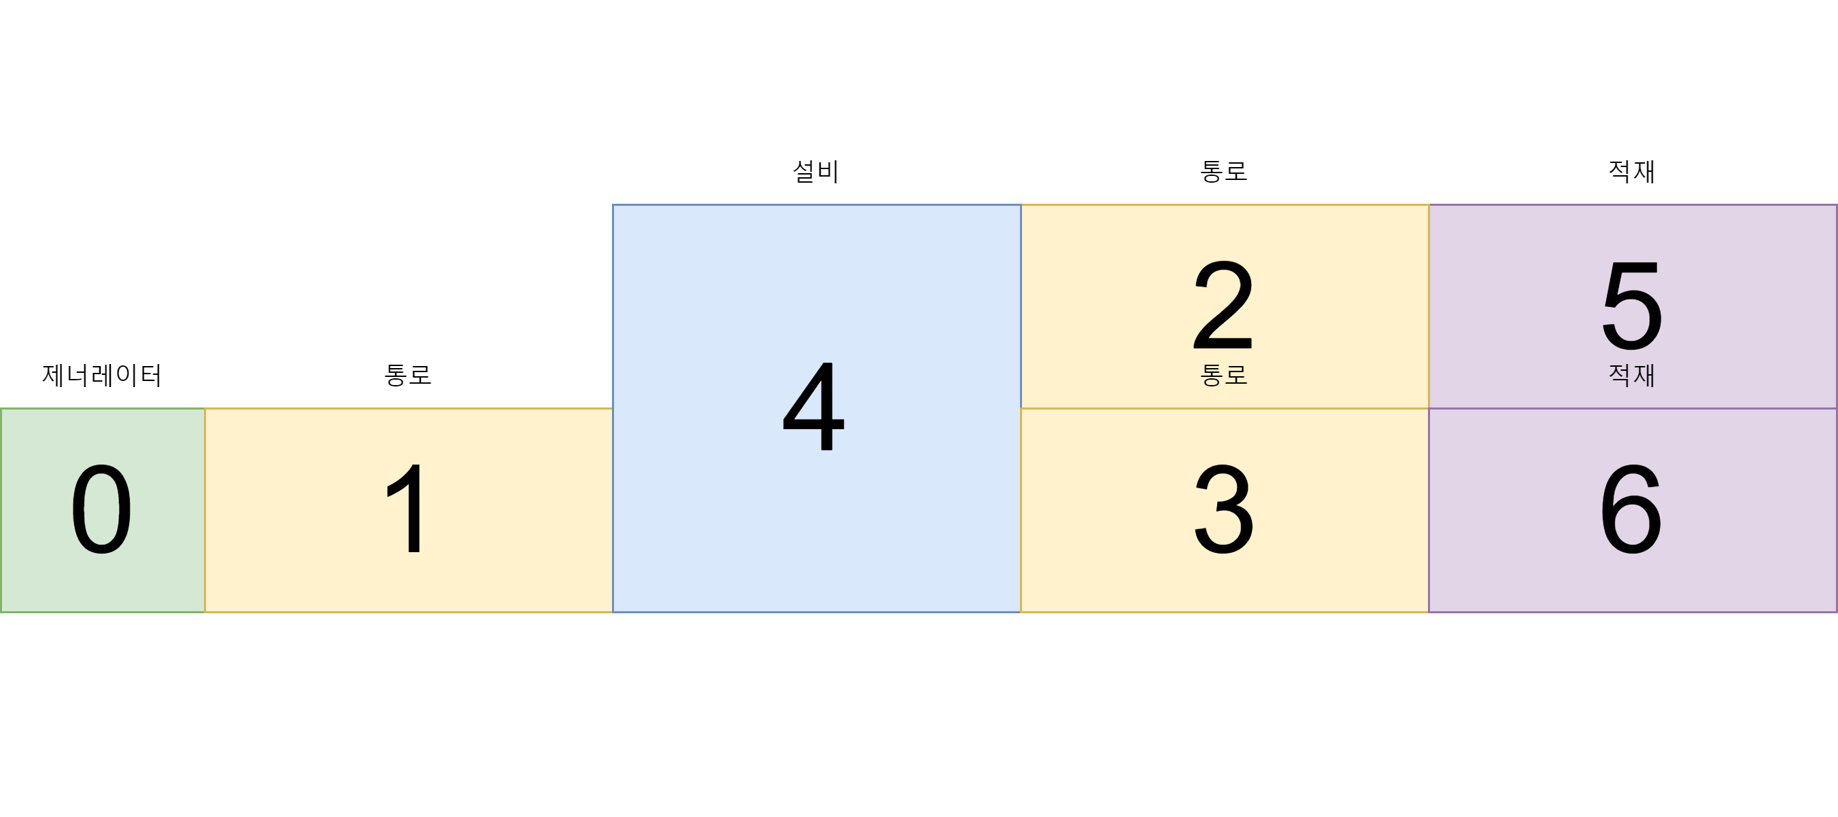
시나리오 설계
시나리오 4번

Slide 58
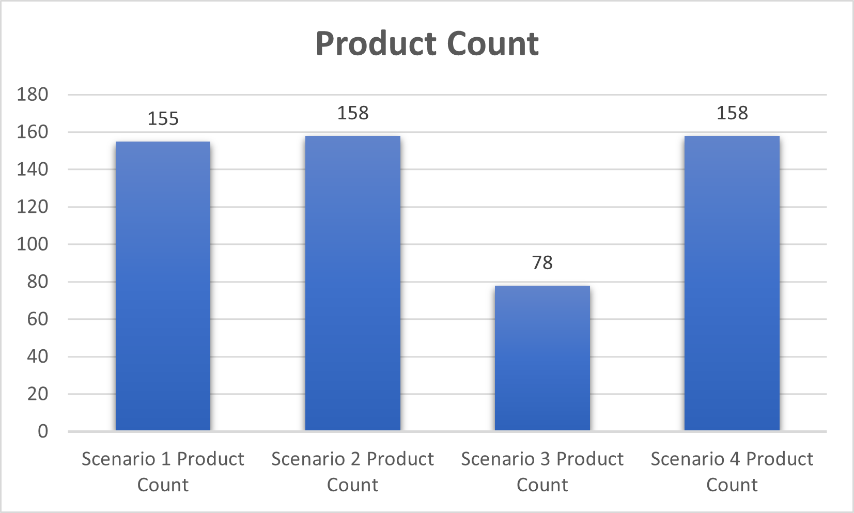
각 시나리오별 생산량

Slide 59
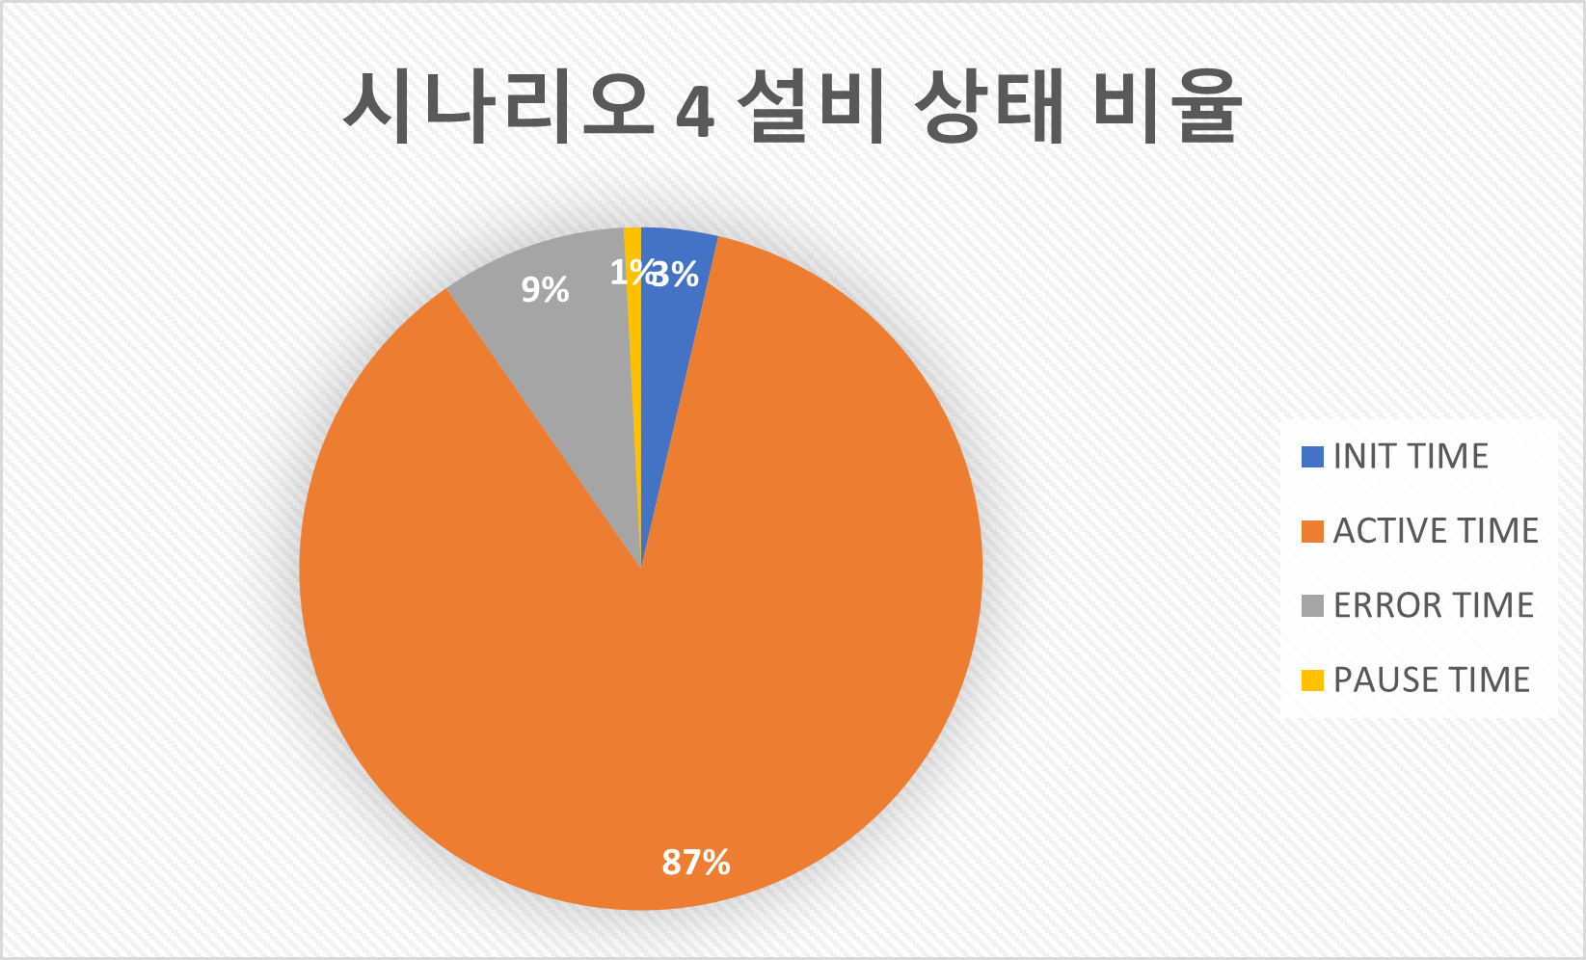
각 시나리오별 설비 상태 비율

Slide 60
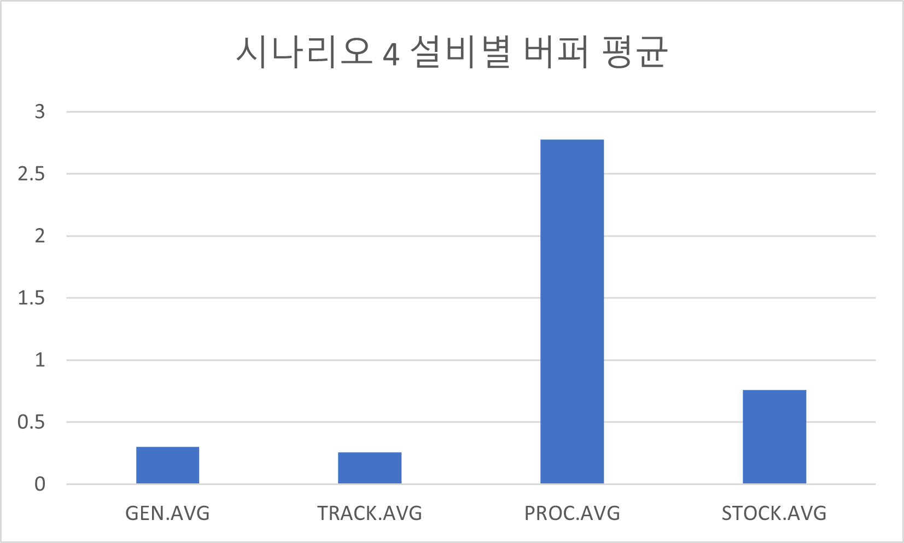
각 시나리오별 버퍼 평균

Slide 61
프로젝트 결론
데이터 분석 결과 가장 부하가 심한 설비인 STOCK이 하나여서 지연이 심하므로 STOCK을 추가하면 지연이 개선될 거라는 가설을 세웠고, 시나리오 1에 STOCK을 추가한 시나리오 4가 가설대로 생산량이 시나리오 1에 비해 높았고, 시나리오 4의 설비 상태비율도 ACTIVE가 높고 PAUSE가 적었다. 또한 버퍼 평균도 줄어든 것을 알 수 있으므로 생산량/가동률 측면에서 효율적이다. 그러므로 STOCK가 많을수록 효율적 운용이 가능하다.

Slide 62
프로젝트 결론
대상 고객
당사의 제품은 소비자의 삶을 더 편리하게 만들며, 시장의 어떤 다른 제품도 동일한 기능을 제공하지 않습니다.
대상 그룹은 Z세대(18~25세)임
비용 절감
편리성
교체 제품에 대한 비용 절감
고객에게 필요한 대상 정보를 제공하는 간단한 디자인

Slide 63
감사합니다.

Slide 64
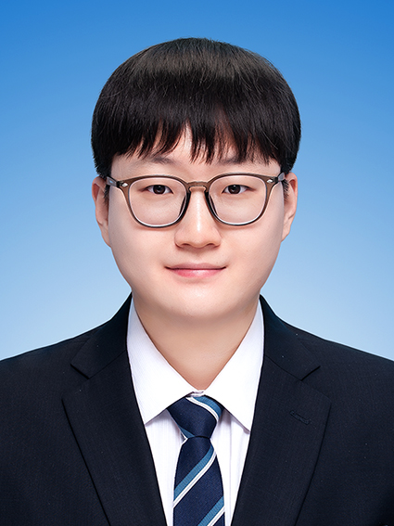




팀 소개
안형석
심현기
심희영
진현준
설계
최고 경영자
최고 운영 책임자
마케팅 부사장

Slide 65
회사 소개
Contoso에서는 협업하는 사고를 장려하여 업무 공간의 혁신을 추진할 수 있도록 조직을 지원합니다. 허점을 보완하고 Agile 프레임워크를 활용함으로써 비즈니스가 유기적으로 성장하고 소비자를 우선으로 생각하는 사고방식을 장려합니다.

Slide 66
해결 방법
차이 줄이기
대상 고객
당사의 제품은 소비자의 삶을 더 편리하게 만들며, 시장의 어떤 다른 제품도 동일한 기능을 제공하지 않습니다.
대상 그룹은 Z세대(18~25세)임
비용 절감
편리성
교체 제품에 대한 비용 절감
고객에게 필요한 대상 정보를 제공하는 간단한 디자인

Slide 67
제품 개요
고유성
이 틈새 시장 전용 제품만
시장 선점
세련되고 기능적으로 아름답게 디자인된 제품
테스트됨
해당 지역의 대학생과 함께 테스트를 수행함
정통성
현장 전문가의 도움과 의견을 활용하여 설계

Slide 68
회사 개요

Slide 69
비즈니스 모델
요약
시장 추세 및 소셜 미디어에 관한 연구를 기반으로 합니다.
디자인
당사는 사람들이 이 틈새 시장 전용 제품을 더 많이 필요로 한다고 생각합니다.
연구
미니멀리스트와 편리성

Slide 70
시장 개요
₩30억
₩10억
₩20억
창조의 자유
선택적 포괄 시장
SAM(유효 시장)
구축 기회
완전 포괄 시장
TAM(전체 시장)
경쟁 업체가 거의 없음
특정 대상 시장
SOM(수익 시장)

Slide 71
시장 비교
₩30억
₩20억
₩10억
구축 기회
창조의 자유
경쟁 업체가 거의 없음
가용 시장
서비스 가능한 시장
수익 시장

Slide 72
경쟁 업체
CONTOSO
경쟁사
당사 제품은 경쟁사 제품보다 가격이 저렴함
경쟁사의 복잡한 디자인에 비해 디자인이 간단하고 사용하기 쉬움
적당한 가격이 소비자가 당사 제품을 선택하는 주요 이유임
회사 A 제품이 더 비쌈
회사 B 및 C 제품이 비싸고 사용하기 불편함
회사 D 및 E 제품은 저렴하지만 사용하기 불편함

Slide 73
경쟁 업체
편리함
Contoso
경쟁 업체 A
저렴함
비쌈
경쟁 업체 D
경쟁 업체 C
경쟁 업체 B
경쟁 업체 E
불편함

Slide 74
성장 전략
2월 20XX
제품 확립에 도움이 되도록 중요 또는 최상위 참가자에게 제품 배포
1조 – 안형석, 박민준, 오영택 , 김건호 3월
일반 대중에게 제품 출시 및 언론과 소셜 미디어 계정 모니터링
1조 – 안형석, 박민준, 오영택 , 김건호 10월
필요에 따라 피드백 수집 및 제품 디자인 조정

Slide 75
유입
성공 예측
주요 메트릭
 | 클라이언트 | 주문 | 총 수익 | 순수익
1조 – 안형석, 박민준, 오영택 , 김건호 | 10 | 1100 | ₩10,000 | ₩7,000
1조 – 안형석, 박민준, 오영택 , 김건호 | 20 | 200 | ₩20,000 | ₩16,000
1조 – 안형석, 박민준, 오영택 , 김건호 | 30 | 300 | ₩30,000 | ₩25,000
1조 – 안형석, 박민준, 오영택 , 김건호 | 40 | 400 | ₩40,000 | ₩30,000
연도별 수익

Slide 76
2년 작업 계획
초안 청사진
피드백 수집
클라이언트에게 제공
1조 – 안형석, 박민준, 오영택 , 김건호
1월
2월
3월
4월
5월
6월
7월
8월
9월
10월
11월
12월
1조 – 안형석, 박민준, 오영택 , 김건호
1월
2월
3월
4월
5월
6월
7월
8월
9월
10월
11월
12월
포커스 그룹 운영
디자인 테스트
디자인 시작

Slide 77
재무
 | 1년차 | 연도 2 | 3년차
수입
사용자 | 50,000 | 400,000 | 1,600,000
판매 | 500,000 | 4,000,000 | 16,000,000
판매당 평균 가격 | 75 | 80 | 90
수익(15%) | 5,625,000 | 48,000,000 | 216,000,000
매출 총 이익 | 5,625,000 | 48,000,000 | 216,000,000
경비
판매 및 마케팅 | 5,062,500 | 38,400,000 | 151,200,000 | 70%
고객 서비스 | 1,687,500 | 9,600,000 | 21,600,000 | 10%
제품 개발 | 562,500 | 2,400,000 | 10,800,000 | 5%
연구 | 281,250 | 2,400,000 | 4,320,000 | 2%
경비 합계 | 7,593,750 | 52,800,000 | 187,920,000

Slide 78








팀 소개
이봉진
심현기
심희영
진현준
대표
최고 경영자
최고 운영 책임자
마케팅 부사장
임진식
황철무
조지민
김배식
제품 부사장
SEO 전략
제품 디자이너
콘텐츠 개발자

Slide 79
자금 조달
₩14,000
₩12,000
₩82,000
₩32,000
엔젤 투자
재산
지분
현금
다른 투자자를 통해 얻은 금액
재산 임대로 얻은 수익
USD로 변환한 지분
유동 현금 보유

Slide 80
요약
Contoso에서는 110%를 제공합니다. 차세대 데이터 아키텍처를 사용하여 조직에서 Agile 워크플로를 가상으로 관리할 수 있도록 지원합니다. Contoso는 시장 지식과 제품 뒤의 훌륭한 팀 덕택에 성공하고 있습니다. CEO는 “적극적인 비스니스 혁신으로 효율성을 얻게 될 것입니다”라고 말합니다.

